Slide 1
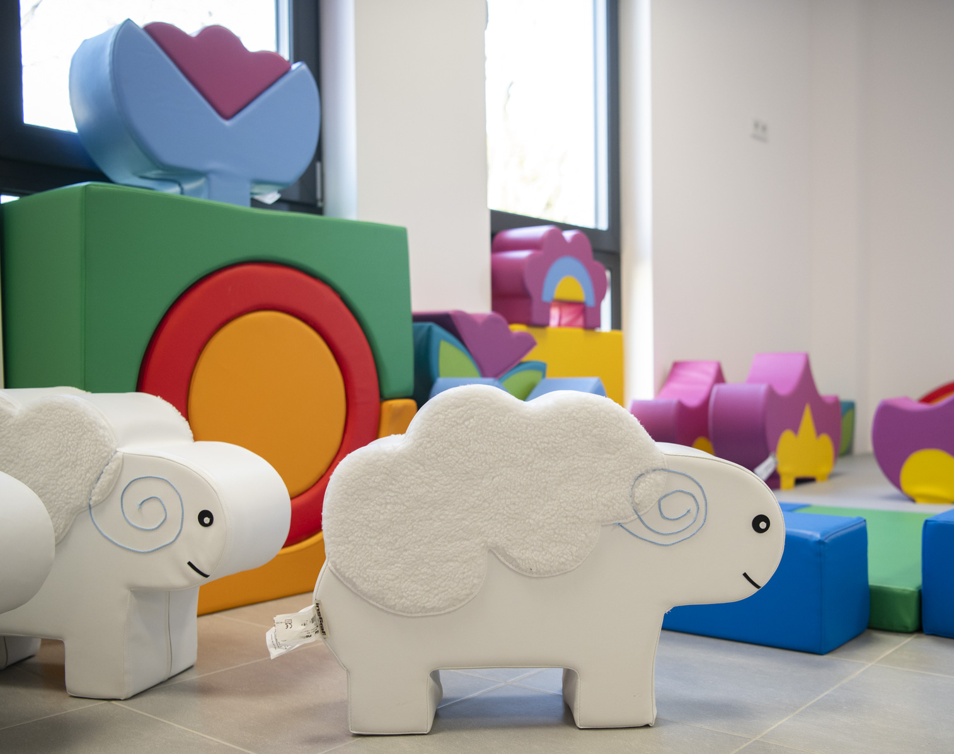

HARMONOGRAM
ADAPTACJI
Żłobek nr 3
ul. Warchałowskiego 8
02-776
#WARSZAWADLANAJMŁODSZYCH

Slide 2
I tydzień 01.09.2026 r -04.09.2026 r
Przez pierwsze 4 dni dziecko jest na sali z rodzicem przez 1,5-2 godzin, niezależnie od okresu, w którym się adaptuje.
Pobyt na sali podzielony jest na II grupy.
W trakcie tych dni każda z grup kolejnego dnia przychodzi na inną godzinę.
I grupa – 8:00 – 9:45
II grupa – 10:00 – 12:00
4 dnia (04.09.2026 r.) proponujemy pozostawić dziecko samo na 1,5 godziny, jednakże czas pozostania
w grupie uzależniony będzie od indywidualnych możliwości dziecka.
Podczas pozostawienia dziecka na sali z opiekunkami prosimy, aby rodzic był dostępny pod telefonem!
m.st. Warszawa | Zespół Żłobków m.st. Warszawy

Slide 3
II tydzień 07.09.2026 r- 11.09.2026 r
Dzieci zostają w swojej grupie przez 2 godziny.
Grupy są podzielone na II tury:
I tura: 8:00 – 10:00
II tura: 10:00 – 12:00
Czas pozostania w grupie uzależniony będzie od indywidualnych możliwości dziecka.
III/ IV tydzień 14.09.2026 r- 25.09.2026 r
Dzieci są łączone w jedną grupę.
Jest to czas, aby dzieci zapoznały się ze sobą.
Podejmowane są pierwsze próby leżakowania.
Leżakowanie jest uzależnione od indywidualnych możliwości dziecka.
m.st. Warszawa | Zespół Żłobków m.st. Warszawy

